Slide 1



Bem-vindo
Parabéns
Você foi eleito para o cargo de Tesoureiro de Clube

Slide 2
Objetivos
Este treinamento lhe oferecerá as informações básicas e os recursos necessários para prepará-lo para o seu novo cargo.
Assim que completar o curso você estará apto a:
Reconhecer o propósito de um Lions clube e o seu posicionamento dentro da estrutura de Lions Clubs International
Resumir as responsabilidades de um tesoureiro de clube
Acessar recursos adicionais se necessário

Slide 3
Índice
Clique nos links abaixo para navegar até uma seção específica, ou clique na seta para continuar para a Seção 1.
Seção 1: Introdução
Seção 2: A sua Equipe de Liderança de Clube
Seção 3: Responsabilidades do Tesoureiro de Clube
Seção 4: Planejando a sua Equipe
Seção 5: Recursos

Slide 4


Introdução
Bem-vindo à Seção 1:
Introdução
Abra a página 1 da sua apostila.

Slide 5
Introdução
Como tesoureiro, você é uma parte integral da equipe de liderança, trabalhando para apoiar o presidente do clube conforme ele lidera o clube em atividades de serviço que apoiam a sua comunidade local e arredores.
No entanto é importante lembrar que você é uma parte de algo muito maior.

Slide 6
Estrutura de Lions Clubs International
Lions Clubs International é composto por uma grande rede de Leões, tendo os clubes como parte central.
Esta estrutura facilita a comunicação e promove o serviço em escala local, regional e global.
1
Clube

Slide 7
Estrutura de Lions Clubs International
O próximo slide o ajudará a completar a página 1 na sua apostila.
Dedique alguns momentos para completar esta seção.
1
Clube

Slide 8
Estrutura de Lions Clubs International
Área Jurisdicional
Um clube consiste de no mínimo 20 associados
Uma divisão consiste de 4 a 8 clubes
Uma região consiste de 10 a 16 clubes *
Um distrito é composto de pelo menos 35 clubes com 1250 associados ativos
Vários distritos em uma determinada área geográfica compõem um distrito múltiplo
Cada Lions Clube está localizado em uma das sete áreas jurisdicionais, que são representadas por pelo menos um diretor internacional
*opcional
Distrito Múltiplo
Distrito
Região*
Divisão
Clube

Slide 9
Estrutura de Lions Clubs International
Área Jurisdicional
Os clubes e seus associados estão no epicentro da Associação.
Sem o seu empenho em servir outras pessoas localmente, não poderíamos manter o nosso legado de serviço global.
Distrito Múltiplo
Distrito
Região*
Divisão
Clube

Slide 10
Como um clube que faz parte da grande Associação Internacional de Lions Clubes, a sua missão é:
DAR PODER aos voluntários para que possam servir suas comunidades e atender às necessidades humanas, fomentar a paz e promover a compreensão mundial através dos Lions clubes.

Slide 11
Propósito dos Lions Clubes
Para que a nossa missão torne-se realidade, os Lions clubes precisam servir muitos propósitos.
Vamos verificar rapidamente o Estatuto e Regulamentos Padrão de Clube para ver se você sabe todos os propósitos de um Lions Clube.

Slide 12
Propósito dos Lions Clubes
Você verá uma série de declarações. Selecione "Sim" se a declaração refletir um dos propósitos declarados de Lions clubes ou selecione "Não" se não for um propósito declarado de Lions clubes.

Slide 13
Propósito dos Lions Clubes
O propósito de Lions clubes é…
Esta é a primeira declaração.
Unir os associados em laços de amizade, bom companheirismo e compreensão recíproca.
Clique SIM ou NÃO
SIM
este é um dos propósitos declarados de Lions clubes
SIM
NÃO
SIM

Slide 14
Propósito dos Lions Clubes
O propósito de Lions clubes é…
Esta é a próxima declaração.
ENCORAJAR pessoas de mentalidade de serviço a servir suas comunidades sem recompensa financeira pessoal, estimular a eficiência e promover elevados padrões de ética no comércio, indústria, profissões, serviços públicos e empreendimentos privados.
Clique SIM ou NÃO
SIM
este é um dos propósitos declarados de Lions clubes
SIM
SIM
NÃO

Slide 15
Propósito dos Lions Clubes
O propósito de Lions clubes é…
Você está pronto para outra?
Interessar-se ativamente pelo bem-estar cívico, cultural, social e moral da comunidade.
Clique SIM ou NÃO
SIM
este é um dos propósitos declarados de Lions clubes
SIM
SIM
NÃO

Slide 16
Propósito dos Lions Clubes
Qual das seguintes declarações NÃO é um propósito declarado de Lions clubes?
OK, esses foram um pouco fáceis.
Vamos tentar outro que seja um pouco mais difícil.
Clique na resposta.
Criar e fomentar um espírito de compreensão entre os povos da Terra.
Promover os princípios de bom governo e boa cidadania.
Promover líderes políticos que apoiem a missão dos Lions clubes.
Promover líderes políticos que apoiem a missão dos Lions clubes.
Promover um fórum para livre discussão dos assuntos de interesse público…
Você pode analisar as 6 declarações de propósito no Artigo II do Estatuto Padrão de Clube.

Slide 17
Propósito dos Lions Clubes
Como você pode ajudar a promover a missão e o propósito dos Lions clubes?
Escreva a sua resposta na página 2 da apostila.

Slide 18
Bem-vindo à Seção 2:
A sua Equipe de Liderança de Clube
Abra a página 3 da sua apostila.

Slide 19
Cada Lions Clube é composto por uma equipe de líderes que apoiam as atividades do clube.
O próximo slide o ajudará a completar o organograma do clube, na página 3 da sua apostila.

Slide 20
A sua Equipe de Liderança de Clube
Vamos dar uma olhada no Organograma do Clube.
Club Members
Associados do clube
Board of Directors
Diretoria
President
Presidente
Secretário
1º VP
2º VP
Ex-Presidente Imediato
Tesoureiro

Slide 21
A sua Equipe de Liderança de Clube
Como tesoureiro, você é o dirigente financeiro do clube.
Você é responsável pelos assuntos financeiros relacionados ao clube
Você está sob a supervisão do presidente e da diretoria do clube
Club Members
Associados do clube
Board of Directors
Diretoria
President
Presidente
Secretário
1º VP
2º VP
Ex-Presidente Imediato
Tesoureiro

Slide 22

A sua Equipe de Liderança de Clube
A diretoria é composta pelo:
  presidente
  vice-presidente imediato
  vice-presidentes
  secretário
  tesoureiro
  diretor social (opcional)
  diretor animador - torce rabo (opcional)
  assessor de aumento de associados
  outros diretores eleitos
Uma descrição de cada função pode ser encontrada na página 7 do Manual da Equipe de Dirigente de Clube.

Slide 23


A sua Equipe de Liderança de Clube
Agora vamos dar uma olhada rápida em suas responsabilidades compartilhadas.
Clique uma vez no quebra-cabeças para revelar as suas responsabilidades compartilhadas.
Juntos, os membros da diretoria devem…
Considerar e moldar todos os novos negócios e normas do clube antes de serem apresentados para a aprovação dos associados do clube.
Autorizar todos os gastos, não devendo criar qualquer tipo de endividamento para o clube.
Ter o poder de modificar, anular ou rescindir a ação de qualquer dirigente do clube.
Nomear, segundo recomendação do comitê de finanças, um banco ou bancos para o depósito dos fundos do clube.
Determinar a garantia necessária para a fiança de qualquer dirigente do clube.
Manter os livros, contas e operações do clube auditados anualmente.
Encaminhar todos os assuntos concernentes a novos programas e diretrizes aos respectivos comitês permanentes ou especiais do clube para estudo e recomendação à diretoria.
Manter pelo menos dois (2) fundos separados, governados por princípios de contabilidade geralmente aceitos.
Não autorizar despesas para fins administrativos, de quaisquer recursos líquidos angariados do público.

Slide 24
A sua Equipe de Liderança de Clube
Quais são algumas medidas que você pode tomar como tesoureiro do clube para garantir que a sua equipe de líderes trabalhe unida?
Click once on the puzzle to reveal your shared responsibilities.
Escreva a sua resposta na página 4 da apostila.

Slide 25
Desenvolver habilidades de liderança
O Centro Leonístico de Aprendizagem oferece cursos gratuitos online para o desenvolvimento das qualidades de liderança dos associados.
Recursos adicionais
Considere fazer os seguintes cursos online:
Introduction to Lions Leadership
Effective Listening
Effective Teams
Mais informações sobre o Centro Leonístico de Aprendizagem podem ser encontradas aqui.

Slide 26
Bem-vindo à Seção 3:
Responsabilidades do Tesoureiro de Clube
Abra a página 5 da sua apostila.

Slide 27
Responsabilidades do Tesoureiro de Clube
Como dirigentes financeiro do clube e membro da diretoria do clube, suas principais responsabilidades são…
  Participar de todas as reuniões do clube e da diretoria
  Preparar os orçamentos do clube
  Estabelecer as quotas anuais dos associados
  Fazer pagamentos em nome do clube
  Manter os registros financeiros do clube
  Preparar o imposto de renda do clube

Slide 28
Responsabilidades do Tesoureiro de Clube
De quantas reuniões você precisará participar?
  Participar de todas as reuniões do clube e da diretoria
  Preparar os orçamentos do clube
  Estabelecer as quotas anuais dos associados
  Fazer pagamentos em nome do clube
  Manter os registros financeiros do clube
  Preparar o imposto de renda do clube
  Participar de todas as reuniões do clube e da diretoria
  Preparar os orçamentos do clube
  Estabelecer as quotas anuais dos associados
  Fazer pagamentos em nome do clube
  Manter os registros financeiros do clube
  Preparar o imposto de renda do clube

Slide 29
Responsabilidades do Tesoureiro de Clube
A seguinte programação é bastante comum:
Tipos de reuniões
Mensalmente
  Reunião ordinária da diretoria
  Reuniões ordinárias do clube
Conforme necessário
  Reuniões extraordinárias da diretora (quando solicitadas por 3 ou mais membros da diretoria)
  Reuniões extraordinárias do clube (solicitadas com pelo menos 10 dias de antecedência)
Anualmente
  Reunião de transição de dirigentes
  Aniversário de fundação do clube

Slide 30
Responsabilidades do Tesoureiro de Clube
Agora vamos analisar as suas responsabilidades quanto à preparação dos orçamentos.
  Participar de todas as reuniões do clube e da diretoria
  Preparar os orçamentos do clube
  Estabelecer as quotas anuais dos associados
  Fazer pagamentos em nome do clube
  Manter os registros financeiros do clube
  Preparar o imposto de renda do clube
  Participar de todas as reuniões do clube e da diretoria
  Preparar os orçamentos do clube
  Estabelecer as quotas anuais dos associados
  Fazer pagamentos em nome do clube
  Manter os registros financeiros do clube
  Preparar o imposto de renda do clube

Slide 31
Responsabilidades do Tesoureiro de Clube
A preparação dos orçamentos do clube é uma das principais responsabilidades do tesoureiro.
Feito em conjunção com o Comitê de Finanças e com o presidente, o orçamento deve ser apresentado para aprovação na primeira reunião da diretoria do clube.
Cada clube deve ter dois orçamentos:
- Administrativo e de Atividades -

Slide 32

Responsabilidades do Tesoureiro de Clube
Para que o orçamento fique equilibrado, a receita total seria igual as despesas para cada fundo individual.
Os dois fundos devem estar equilibrados independentemente um do outro.
Examine os seguintes slides para responder as perguntas das páginas 5 e 6 da sua apostila.

Slide 33
Responsabilidades do Tesoureiro de Clube
Orçamento administrativo
Usado para a administração interna do clube
Receita das quotas, Leão torce-rabo e dinheiro angariado dos associados
Despesas com quotas internacionais, impressão, postagem e outros custos relacionados com as operações do clube
Orçamento para atividades
Usado para cumprir os propósitos isentos de impostos e metas do clube
Renda advinda dos projetos de angariação de recursos do público
Despesas com os custos diretos de captação de recursos, bem como doações e atividades de caridade do clube
Under no circumstances may the net income from money raised through public club projects or activities be used in any manner whatsoever for administrative expenditures.

Slide 34
Responsabilidades do Tesoureiro de Clube
O próximo passo é estabelecer as quotas anuais dos associados.
  Participar de todas as reuniões do clube e da diretoria
  Preparar os orçamentos do clube
  Estabelecer as quotas anuais dos associados
  Fazer pagamentos em nome do clube
  Manter os registros financeiros do clube
  Preparar o imposto de renda do clube
  Participar de todas as reuniões do clube e da diretoria
  Preparar os orçamentos do clube
  Estabelecer as quotas anuais dos associados
  Fazer pagamentos em nome do clube
  Manter os registros financeiros do clube
  Preparar o imposto de renda do clube
Escreva as suas anotações na página 6 da apostila.

Slide 35
Responsabilidades do Tesoureiro de Clube
O próximo passo é estabelecer as quotas anuais dos associados.
Com aconselhamento do Comitê de Finanças e aprovação da diretoria do clube:
O tesoureiro estabelece as quotas anuais dos associados do clube em um montante suficiente para operar de forma eficaz o clube e manter a sua saúde financeira
O tesoureiro ou secretário envia faturas com o total das quotas (LCI, DM e clube) para os associados, aproximadamente dez dias antes do início do período de pagamento das quotas
As quotas devem ser coletadas antecipadamente: semestral ou anualmente

Slide 36
Responsabilidades do Tesoureiro de Clube
O secretário tesoureiro também é responsável por:
  Participar de todas as reuniões do clube e da diretoria
  Preparar os orçamentos do clube
  Estabelecer as quotas anuais dos associados
  Fazer pagamentos em nome do clube
  Manter os registros financeiros do clube
  Preparar o imposto de renda do clube
  Participar de todas as reuniões do clube e da diretoria
  Preparar os orçamentos do clube
  Estabelecer as quotas anuais dos associados
  Fazer pagamentos em nome do clube
  Manter os registros financeiros do clube
  Preparar o imposto de renda do clube

Slide 37
Responsabilidades do Tesoureiro de Clube
Todos os meses em que as transações ocorrem ou quando o clube mantém um saldo, um extrato detalhado de débitos e créditos será enviado da sede internacional.
As cobranças e créditos podem ser:
  Quotas semestrais internacionais dos associados (julho e janeiro)
  Joia de admissão
  Taxas de organização
  Quotas prorrateadas para os novos associados
  Taxas de associados reinscritos
  Quotas de associados vitalícios e transferidos
  Materiais para clubes

Slide 38
Responsabilidades do Tesoureiro de Clube
Além disto, o tesoureiro é responsável por:
Examinar o extrato cuidadosamente e apresentá-lo à diretoria do clube para aprovação
Providenciar modalidades de pagamento
Mais informações sobre as responsabilidades financeiras do clube podem ser encontradas nas páginas 26 a 30 do Manual da Equipe do Dirigente de Clube.
Pedimos que leia com atenção.

Slide 39

Responsabilidades do Tesoureiro de Clube
MyLCI é o website para o envio de relatórios utilizado por muitos Lions clubes de todo o mundo. Ele é acessado através do site de LCI e todos os formulários necessários são enviados por este sistema.*
*Nem todos os distritos usam o MyLCI. Se o seu não usa, verifique com o atual tesoureiro como se faz o envio de relatórios referentes ao seu clube.

Slide 40
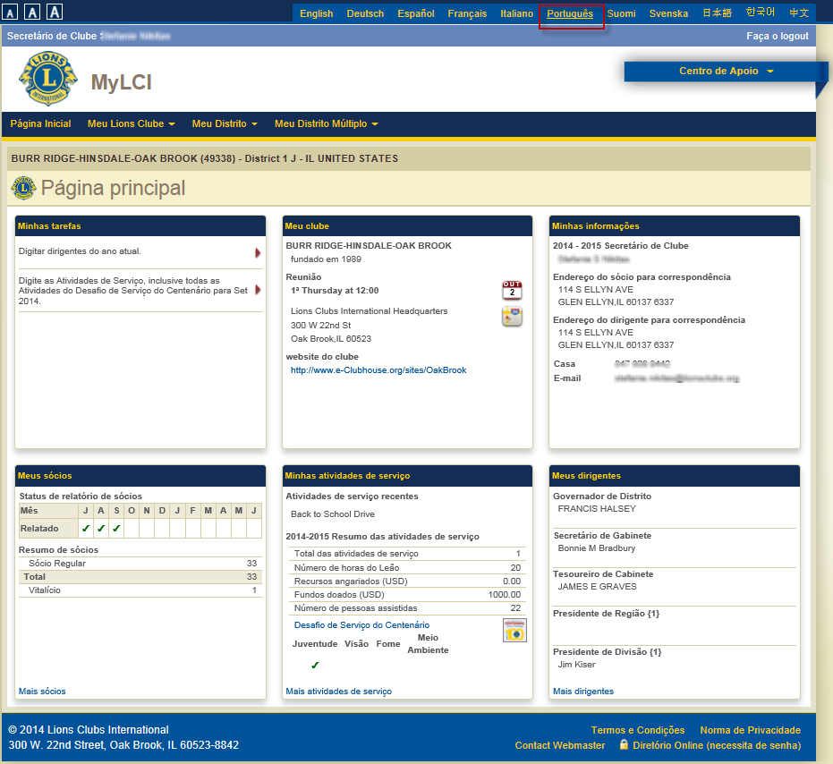
Responsabilidades do Tesoureiro de Clube
Benefícios de se usar o MyLCI
Você pode:
Visualizar extratos antigos e faturas semestrais per capita a partir de dezembro de 2010
Fazer pagamentos parciais ou integrais por meio do website de pagamento do Chase usando o seu cartão de crédito, ou no caso de clubes norte-americanos, um eCheck

Slide 41
Responsabilidades do Tesoureiro de Clube
Uma vez que os novos dirigentes do clube são relatados para a sede de LCI, um email será enviado, fornecendo informações sobre como acessar o sistema e escolher a sua senha.
Você encontrará links para tutoriais em vídeo sobre o MyLCI e perguntas frequentes na seção de Recursos deste módulo de treinamento.
Mais informações sobre a apresentação dos relatórios também podem ser encontradas no Manual da Equipe do Dirigente de Clube.

Slide 42

Responsabilidades do Tesoureiro de Clube
Outro aspecto importante das responsabilidades do tesoureiro do clube é manter os registros financeiros.
Vamos dar uma olhada.
  Participar de todas as reuniões do clube e da diretoria
  Preparar os orçamentos do clube
  Estabelecer as quotas anuais dos associados
  Fazer pagamentos em nome do clube
  Manter os registros financeiros do clube
  Preparar o imposto de renda do clube
  Participar de todas as reuniões do clube e da diretoria
  Preparar os orçamentos do clube
  Estabelecer as quotas anuais dos associados
  Fazer pagamentos em nome do clube
  Manter os registros financeiros do clube
  Preparar o imposto de renda do clube

Slide 43
Responsabilidades do Tesoureiro de Clube
Vejamos algumas normas financeiras importantes.
Normas Financeiras
A diretoria do clube deve aprovar formalmente todas as contas bancárias do clube.
Todos os registros financeiros devem ser auditados anualmente.
O tesoureiro paga todas as contas mediante autorização da diretoria do clube.
O clube não pode criar qualquer endividamento além da renda atual do clube.
Consulte a página 7 e 8 da apostila para alguma informação adicional sobre as normas.

Slide 44
Responsabilidades do Tesoureiro de Clube
Now let’s review some important information on recording financial transactions.
Rastreamento de Documentação Financeira
Todo o dinheiro, independentemente da fonte, deve ser depositado como foi recebido na conta bancária aprovada pela diretoria do clube.
Os pagamentos não devem ser feitos de dinheiro recebido pelo clube, mas retirado de uma das contas bancárias do clube através de procedimento bancário habitual.
Recibos de todos os pagamentos devem ser mantidos em um arquivo que é aberto ao comitê de auditoria e associados do clube.

Slide 45
Responsabilidades do Tesoureiro de Clube
The club should retain all financial records for a period of 7 years or the time required by the country in which it resides.
Rastreamento de Documentação Financeira
Tais registros incluem:
  Extratos bancários
  Faturas e recibos
  Os impostos e outros documentos fiscais
Analisar as práticas do clube com o atual tesoureiro.

Slide 46

Responsabilidades do Tesoureiro de Clube
Durante uma reunião de diretoria, o tesoureiro passa a maior parte do seu tempo apresentando e explicando o relatório financeiro.
Você pode adivinhar todos os itens que devem ser incluídos no relatório financeiro?
Abra a página 8 da sua apostila e veja o próximo slide para descobrir.

Slide 47




Responsabilidades do Tesoureiro de Clube
Clique para revelar 4 itens que devem ser incluídos no seu relatório financeiro
Receitas e despesas itemizadas para o período, desde o último relatório financeiro
Valor orçado para as despesas
Um total geral dos montantes gastos pelo clube em projetos comunitários, comparado ao ano anterior
Ativo líquido do clube no início e término do período contábil

Slide 48
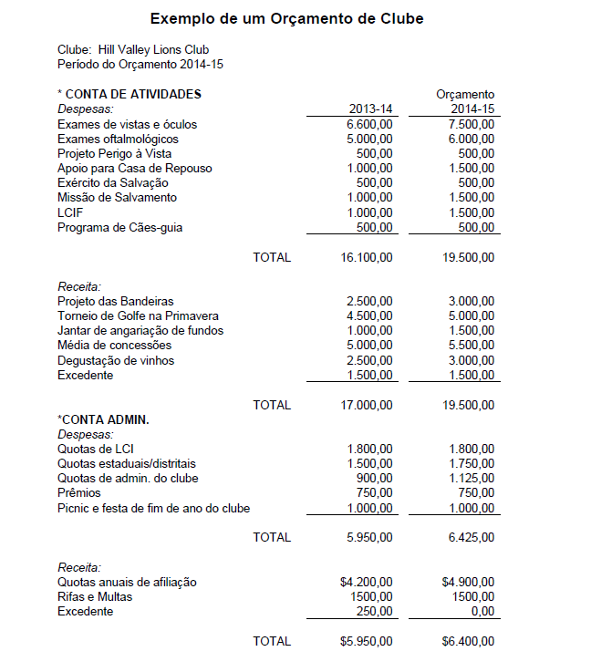
Responsabilidades do Tesoureiro de Clube
É importante escolher um formato de relatório que seja claro, fácil de se acompanhar e preciso.
Relatórios Financeiros
O seu atual tesoureiro de clube é um excelente recurso, mas você também pode encontrar um exemplo na página 9 da sua apostila.
Todos os orçamentos do clube e relatórios financeiros devem ser mantidos em um arquivo permanente para o histórico do clube.

Slide 49
Responsabilidades do Tesoureiro de Clube
O último tópico para cobrirmos sob responsabilidades é:
  Participar de todas as reuniões do clube e da diretoria
  Preparar os orçamentos do clube
  Estabelecer as quotas anuais dos associados
  Fazer pagamentos em nome do clube
  Manter os registros financeiros do clube
  Preparar o imposto de renda do clube
  Participar de todas as reuniões do clube e da diretoria
  Preparar os orçamentos do clube
  Estabelecer as quotas anuais dos associados
  Fazer pagamentos em nome do clube
  Manter os registros financeiros do clube
  Preparar o imposto de renda do clube

Slide 50
Responsabilidades do Tesoureiro de Clube
Dependendo da localização do seu clube, o tesoureiro pode ser responsável pela declaração de impostos.
Impostos
As responsabilidades dos tesoureiros de clube variam de acordo com as práticas regionais e procedimentos locais.
Verifique com o seu tesoureiro cessante para entender sobre o status de isenção fiscal do clube e os requisitos para declaração de impostos.
Esta informação é muito importante já que os clubes que não cumprem as suas obrigações anuais de declaração de impostos podem se multados.

Slide 51
Responsabilidades do Tesoureiro de Clube
O Centro Leonístico de Aprendizagem oferece cursos gratuitos online para o desenvolvimento das qualidades de liderança dos associados.
Recursos adicionais
Considere fazer os seguintes cursos online:
Relações Públicas
Oratória
Gerenciamento de Reuniões
Mais informações sobre o Centro Leonístico de Aprendizagem podem ser encontradas aqui.

Slide 52
Bem-vindo à Seção 4:
Planejando a Sua Mandato
Abra a página 10 da sua apostila.

Slide 53

Planejando a Sua Mandato
O objetivo desta seção é fornecer orientação para a estruturação do seu mandato como tesoureiro do clube.
Estaremos…
Identificando maneiras de prepará-lo para o seu papel e responsabilidades
Descrevendo os projetos em andamento que você precisará realizar no decorrer do seu mandato
Identificando questões a considerar no momento em que o seu clube faz a transição para a próxima equipe de liderança

Slide 54
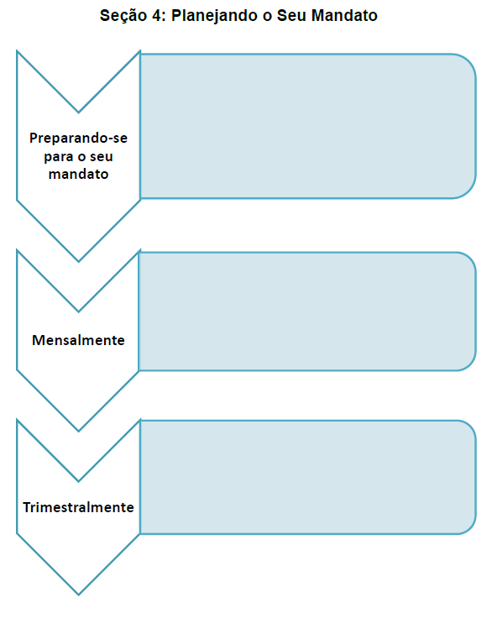
Planejando a Sua Mandato
Preencha as páginas 10 e 11 em sua apostila para dar-lhe acesso rápido às suas responsabilidades durante o mandato.

Slide 55
Planejando a Sua Mandato
Antes de tomar posse oficialmente, há várias medidas que você pode tomar para se preparar melho.
Preparando-se para o seu mandato
Participar do treinamento para dirigentes de clube
Reunir-se com o atual tesoureiro e Comitê de Auditoria (se aplicável) para determinar o status e os saldos de todas as contas do clube
Ajudar o presidente entrante a selecionar o comitê de finanças
Analisar o atual orçamento para entender melhor as necessidades monetárias do clube
Confirmar a localização das contas bancárias e obter as assinaturas necessárias

Slide 56
Planejando a Sua Mandato
Antes de tomar posse oficialmente, há várias medidas que você pode tomar para se preparar melho.
Preparando-se para o seu mandato
Escolher um formato para os relatórios financeiros para apresentar à diretoria
Configurar o sistema de arquivamento para manter uma trilha de auditoria de itens pagos e registros de depósitos
Se você usar o MyLCI para relatórios, crie a sua conta e analise os materiais de treinamento
Trabalhar junto ao secretário do clube para confirmar a informações sobre o quadro associativo para fins de cobrança
Trabalhar junto ao secretário do clube para ajudar a preparar o faturamento das quotas dos associados
Rastreamento de Documentação Financeira

Slide 57
Planejando a Sua Mandato
Você deverá fazer o seguinte todos os meses:
Mensalmente
Participar das reuniões do clube e da diretoria
Providenciar resumos financeiros e saldos em conta durante as reuniões da diretoria
Coletar o dinheiro arrecadado pelo secretário para ser depositado imediatamente

Slide 58
Planejando a Sua Mandato
Você deverá fazer o seguinte todos os trimestres:
Trimestralmente
Fornecer um relatório financeiro formal por escrito ao clube

Slide 59
Planejando a Sua Mandato
Duas vezes ao ano você deverá:
Semestralmente
Confirmar a lista de associados com LCI comparando-a com a lista de quotas semestrais que estará recebendo junto com os registros do clube
Trabalhar com o secretário do clube para emitir extratos de quotas semestrais para cada associado e conciliar outras obrigações financeiras devidas ao clube (o seu clube pode optar por fazer isto com base trimestral ou anual)

Slide 60
Planejando a Sua Mandato
Você deverá fazer o seguinte anualmente, se exigido:
Anualmente
Declarar o imposto de renda do clube

Slide 61

Planejando a Sua Mandato
Você chegou ao final do seu mandato como tesoureiro do clube.
Você ainda exercerá um papel importante no sucesso futuro do clube ao planejar uma transição eficaz.
Final do Mandato
Você deve reunir-se com o tesoureiro entrante para rever os registros e questões pendentes
Preparar demonstrações financeiras de final de ano e comparações com o orçamento
Executar a auditoria dos livros contábeis

Slide 62
Planejando a Sua Mandato
Quais são as metas que você espera atingir durante o seu mandato como tesoureiro do clube?
Faça uma lista na página 12 da apostila.

Slide 63
Planejando a Sua Mandato
Antes de terminar…
O Centro Leonístico de Aprendizagem oferece cursos gratuitos online para o desenvolvimento das qualidades de liderança dos associados.
Recursos adicionais
Considere fazer os seguintes cursos online:
Como escrever a sua própria declaração de missão
Estabelecimento de Metas
Gerenciamento da Mudança
Mais informações sobre o Centro Leonístico de Aprendizagem podem ser encontradas aqui.

Slide 64
Bem-vindo à Seção 5:
Recursos
Abra a página 13 da sua apostila.

Slide 65
Há muito para se lembrar quando você começa o mandato como tesoureiro do clube.
Sempre que desejar, você poderá rever toda esta apresentação ou voltar para uma seção específica.

Slide 66
Recursos
Você pode obter conhecimentos e informações adicionais ao familiarizar-se com os documentos e materiais de treinamento no seguinte website de Lions Clubs International.
Páginas na Web:
MyLCI
Orientação para dirigentes de clube
Centro de Recursos de Liderança
Centro Leonístico de Aprendizagem
Recursos para Associados de Lions Clubess
Gerenciamento de Clubes

Slide 67
Recursos
Tutoriais do vídeo sobre o MyLCI:
Introdução ao MyLCI
Com usar o site do MyLCI
Publicações:
Estatuto e Regulamentos
LA-1 – Internacional
LA-2 – Padrão de Clube
LA-4 – Distrito
Manual da Equipe de Dirigentes de Clube
A Arte do Reconhecimento

Slide 68
Conseguimos cumprir nossos objetivos?
Neste módulo online tivemos a oportunidade de:
Examinar o propósito do seu clube e a posição importante que os clubes ocupam dentro da estrutura de Lions Clubs International
Resumir as diversas responsabilidades que serão da sua alçada como tesoureiro do clube
Fornecer links e recursos adicionais necessários

Slide 69








Parabéns por ter concluído a primeira parte do seu Treinamento para Tesoureiro de Clube.
O próximo passo será o de concluir o treinamento para tesoureiro de clube em nível distrital. Aqui você obterá informações adicionais e poderá discutir sobre o trabalho em equipe dos dirigente do clube, além de estabelecer metas e criar planos de ação.

Slide 70
Obrigado por participar!
Caso tiver perguntas, favor entrar em contato:
GLT do Distrito Lc-2
CL Renato Modesto
(11) 9.7459-5399
renatomalverde@uol.com.br

